Slide 1




Les 6 – Muziek

Slide 2
Doelen
Ik kan muziek maken met mijn Arduino

Slide 3
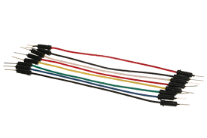
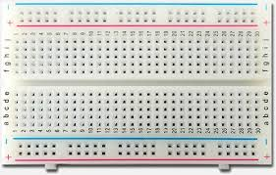
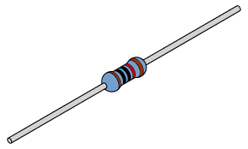
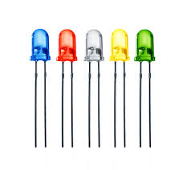
Wat hebben we nodig?
De Arduino UNO
Software Aruino IDE
USB snoer
Breadboard
Snoertjes
Weerstandje
LED
Piezo speaker

Slide 4
Wat gaan we doen?
We gaan een schakeling bouwen met een piezo speaker
  Stroom van de Arduino
  Speaker

Slide 5
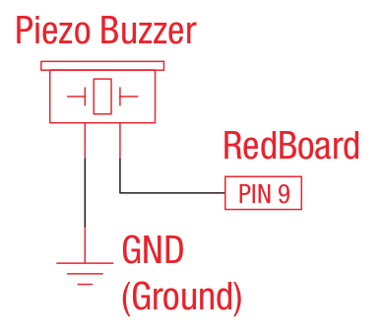

Slide 6
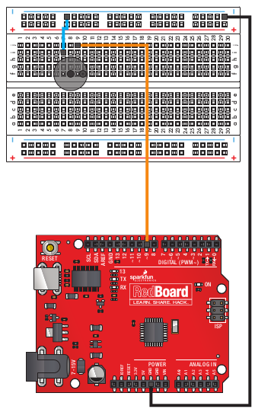

Slide 7
TIPS
Zorg dat alles netjes blijft
Zorg dat je connecties op dezelfde lijn blijven
Het kan zijn dat de speaker niet helemaal lekker past, plaats hem dan een beetje schuin

Slide 8
Dat was de hardware, nu de software

Slide 9
Github, wat is het en wat kun je er mee?
www.github.com/educaris

Slide 10
Credits:
Presentatie gemaakt door Educaris
Mail: info@educaris.org
Oktober 2016

